Slide 1

Java EE (Spring)
Abdessamad HALLAL

Slide 2
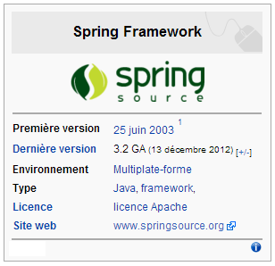
Spring framework

Slide 3
Spring framework
Spring est un framework libre pour construire et définir l'infrastructure d'une application java2,
dont il facilite le développement et les tests.

Slide 4
Conteneur léger
SPRING est effectivement un conteneur dit “ léger ”,
C’est-à-dire une infrastructure similaire à un serveur d’application J2EE.
Il prend donc en charge la création d’objets et la mise en relation d’objets par l’intermédiaire d’un fichier de configuration qui décrit les objets à fabriquer et les relations de dépendances entre ces objets

Slide 5
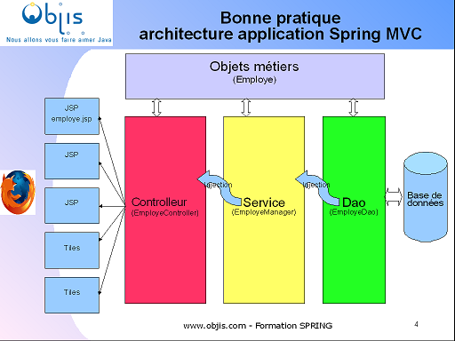
Architecture

Slide 6
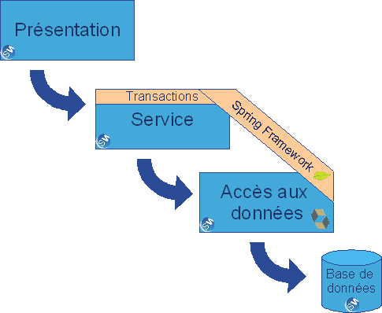
Architecture

Slide 7
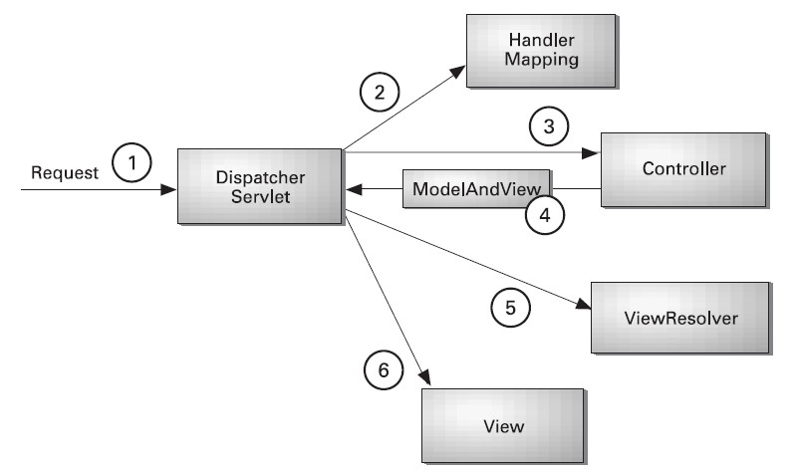
Architecture

Slide 8
Spring !!
Spring AOP pour la programmation par aspects (AspectJ)
Spring DAO pour l'accès aux données, avec un support pour JDBC, Hibernate, iBATIS, JDO…
Spring Context et Spring MVC pour les applications web Apache Struts, JSF, Apache Tapestry, Stripes
Spring Security pour sécuriser l'interface
Spring L’injection des dépendances
…

